Slide 1
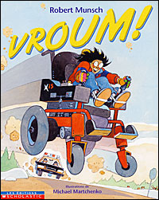
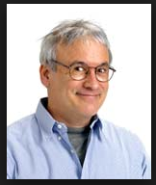
Vroum par Robert Munsch
Fait par: Rafael

Slide 2
Introduction
Ce livre est écrit par Robert Munsch et lllustratré de Michael Martchenko. Les personnages dans l’histoire sont: Laurie, la maman le frère, le papa et la soeur.

Slide 3
Opinion
Ce livre n’est pas bien au début parce que Laurie était malade. La voiture est allée sur la neige et quelque chose de bien arrivera à la fin. Si tu lis ce livre tu sauras plus sur les aventures de Laurie.

Slide 4
Conclusion
Si un enfant lit ce livre, il sera surpris au début et à la fin il sera très content de la fin de l’histoire. Je conseille aux enfants de lire ce livre pour apprendre des mots en Français et rigoler.

